Slide 1
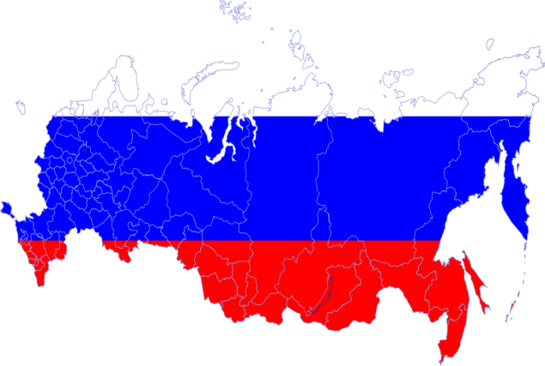
РОССИЯ – ОГРОМНАЯ СТРАНА

Slide 2
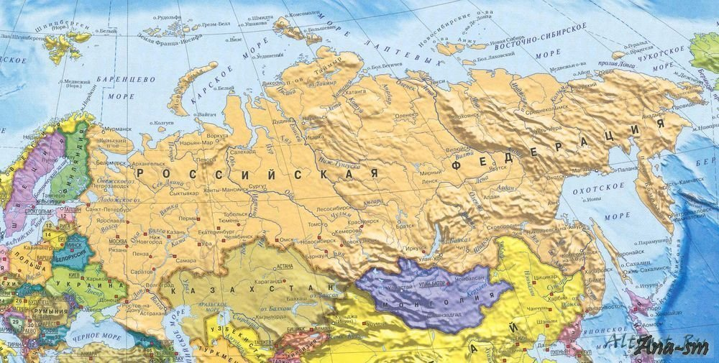

Slide 3
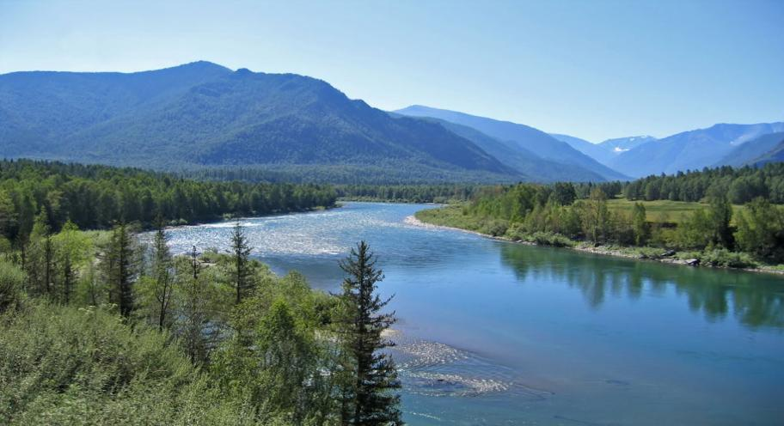
Реки чьи глубоки, чисты
И красивы берега?
Отвечайте без запинки – ( Это Родина моя!)

Slide 4
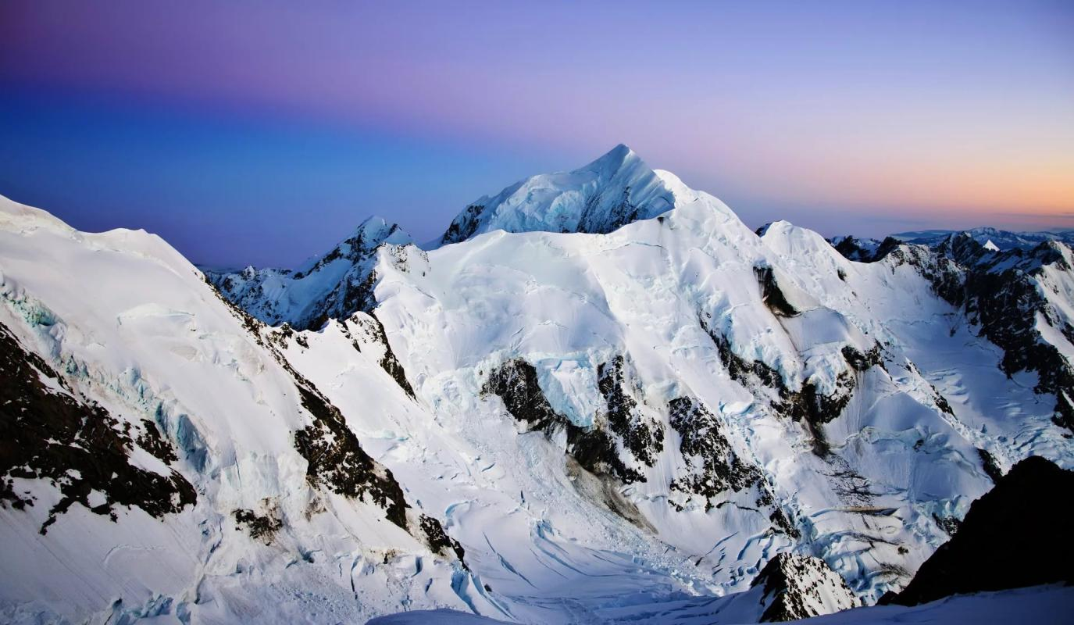
Горы снежные вершины
Прячут ввысь за облака,
Что за чудная картина? ( Это Родина моя!)

Slide 5
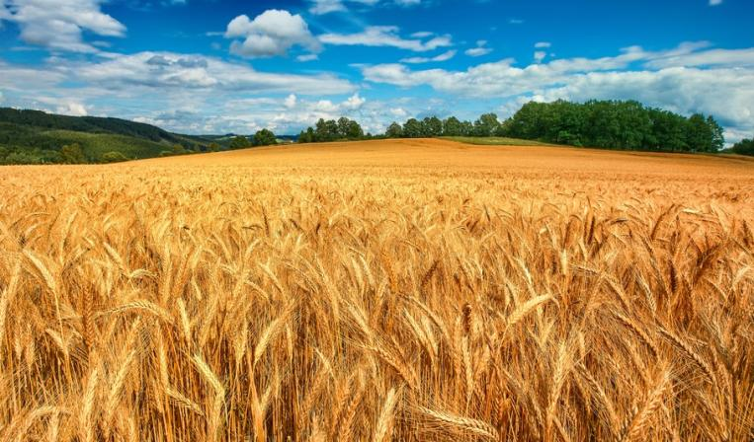
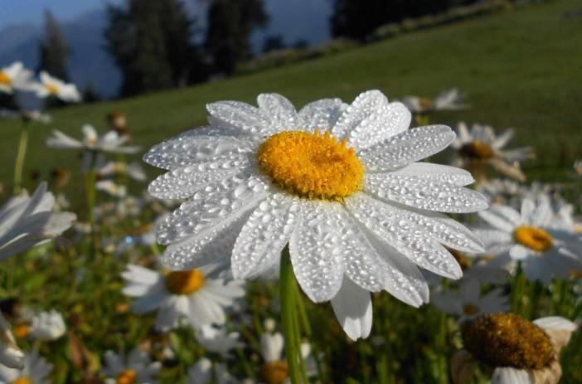
Где поля и степь без края,
На цветах блестит роса

Slide 6
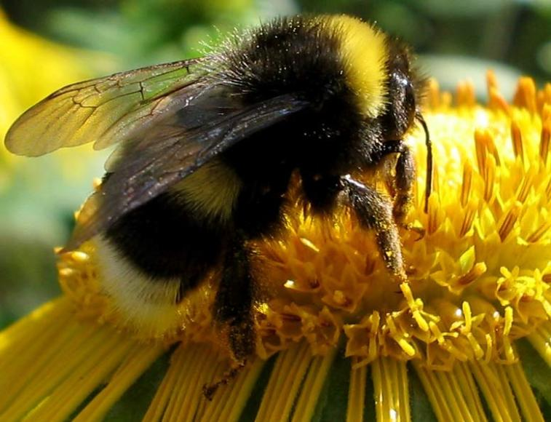
Песни птиц, жужжанье шмеля? (Это Родина моя!)

Slide 7
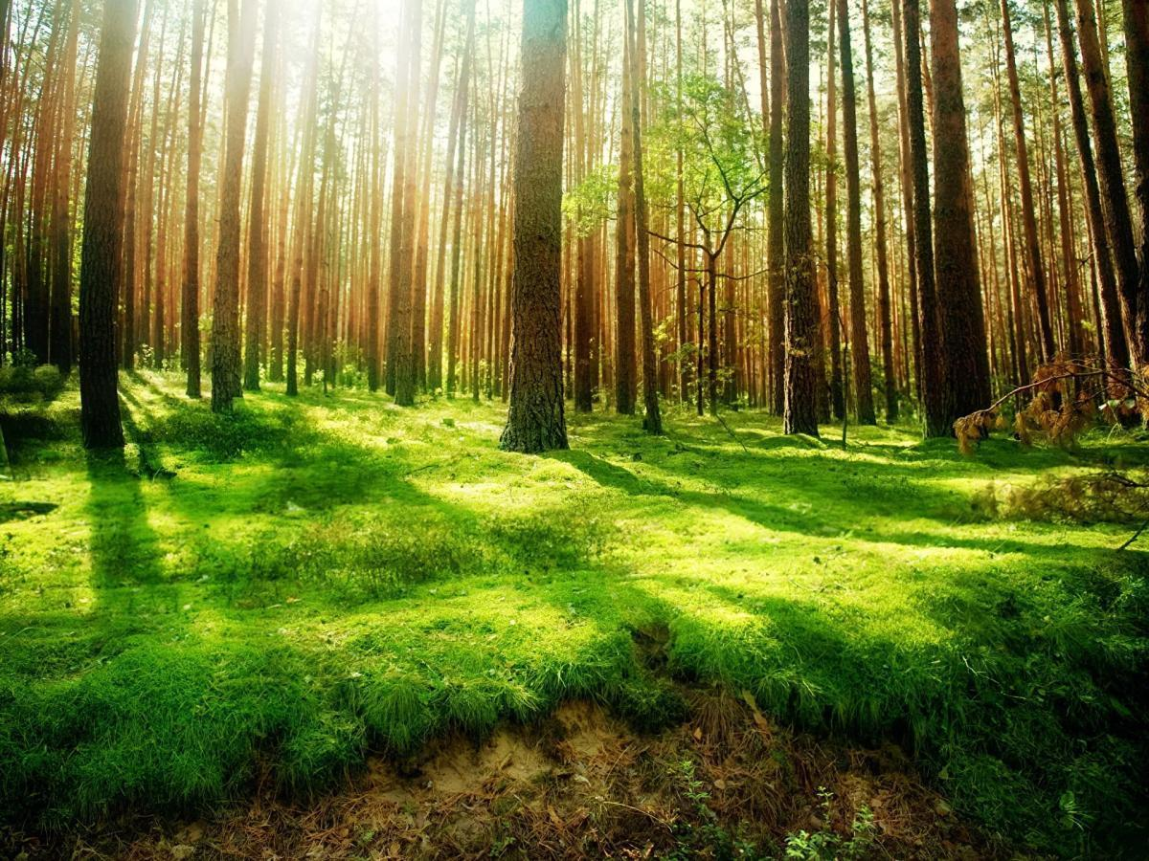
Лес, как царство Берендея,

Slide 8
В нем живут медведь, лиса.

Slide 9
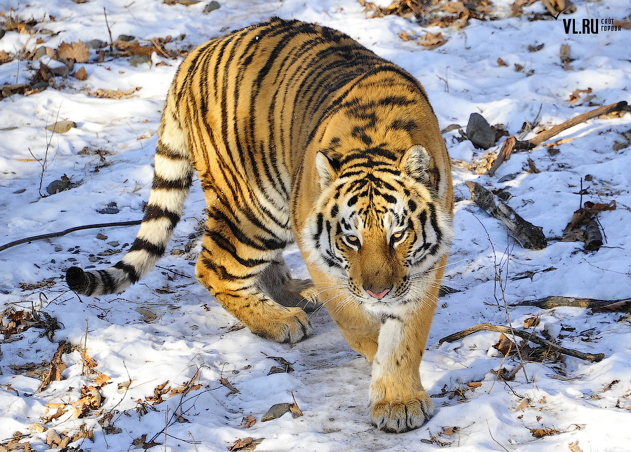
А в тайге есть даже тигры.
( Это Родина моя!)

Slide 10
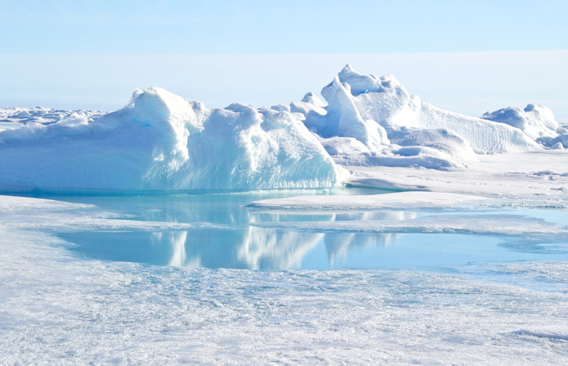
Где на севере морозном
Льдом сверкают берега.

Slide 11
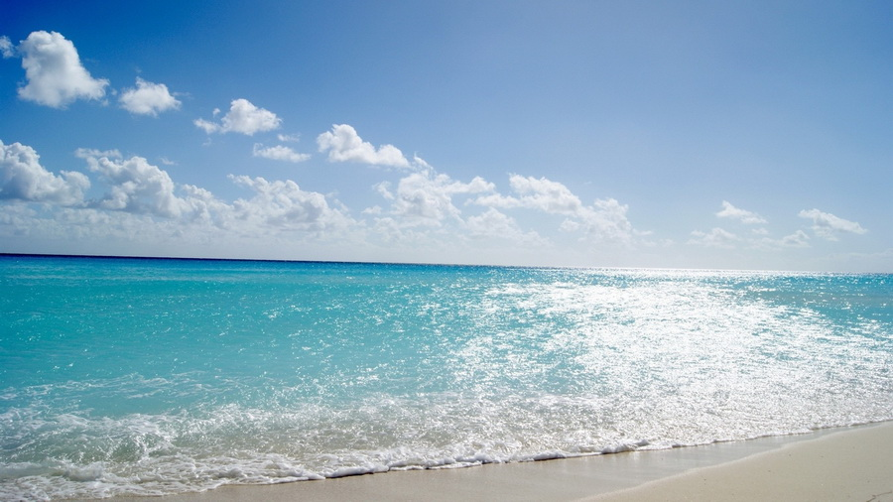
А на юге – море, солнце.
( Это Родина моя!)

Slide 12
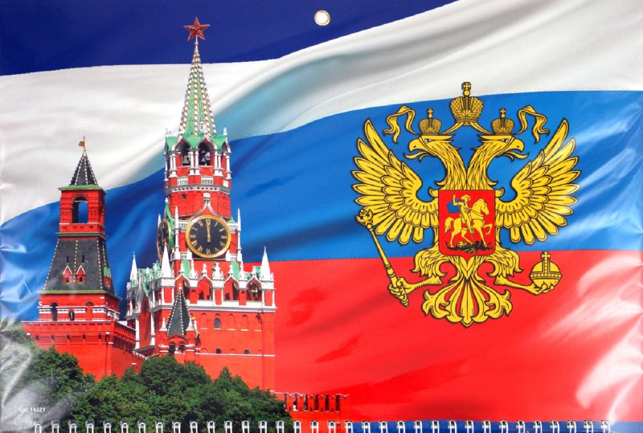
Где город города прекрасней,
А всех важней из них Москва.
Цвет флага – белый, синий, красный,
( Это Родина моя!)

Slide 13
МОСКВА – столица России

Slide 14
КРЕМЛЬ

Slide 15
Резиденция Президента России

Slide 16
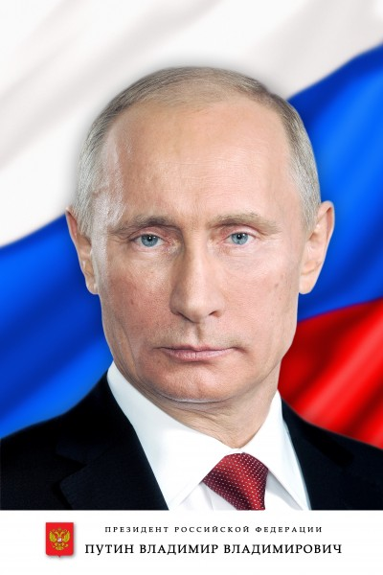

Slide 17
КРАСНАЯ ПЛОЩАДЬ

Slide 18
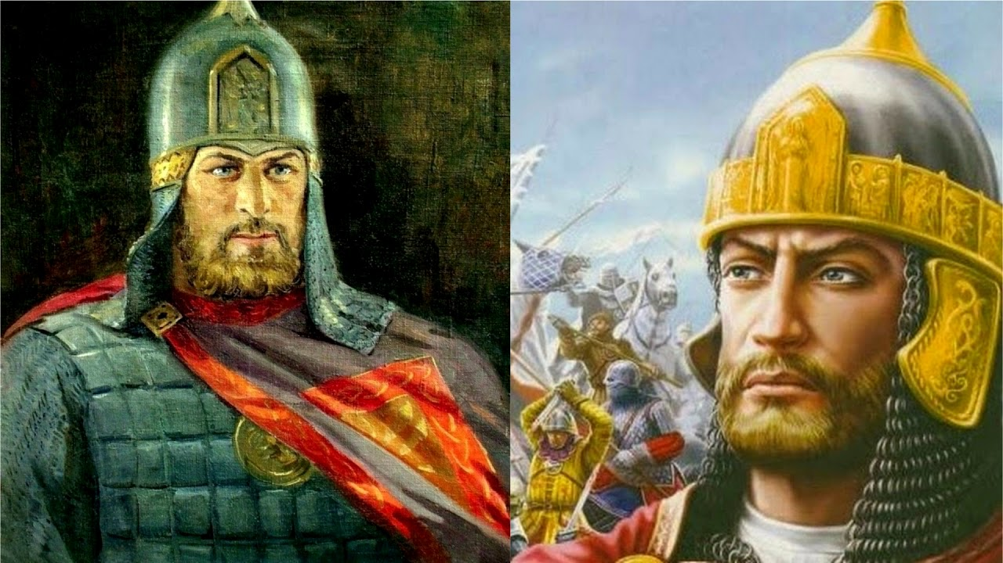
«Основателем Москвы был князь Юрий Долгорукий».

Slide 19
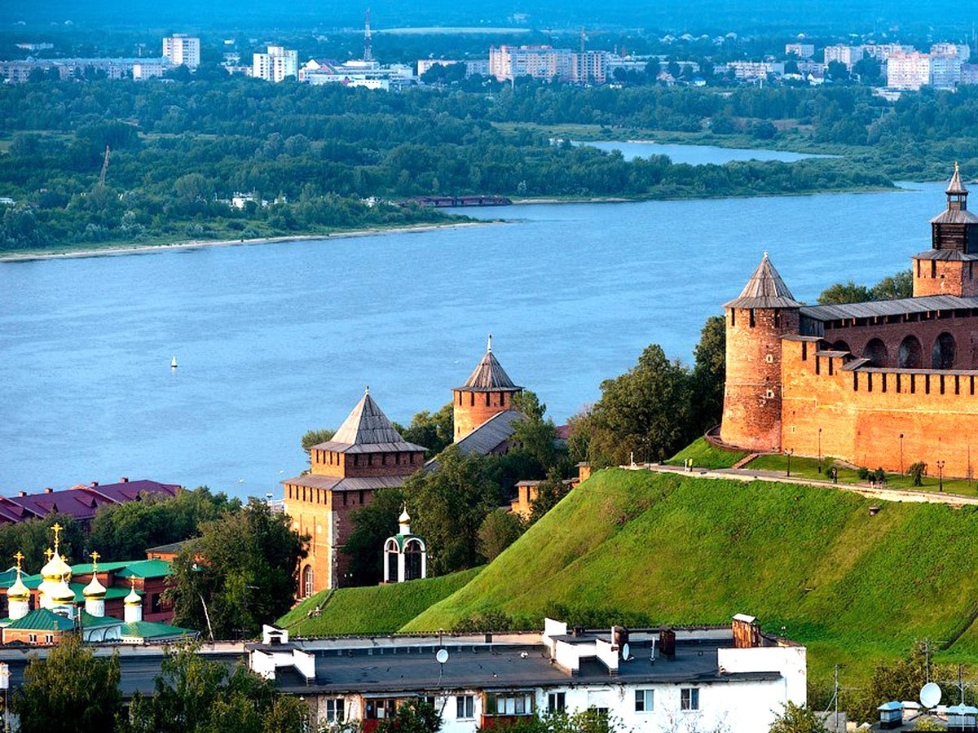
Нижегородский кремль

Slide 20
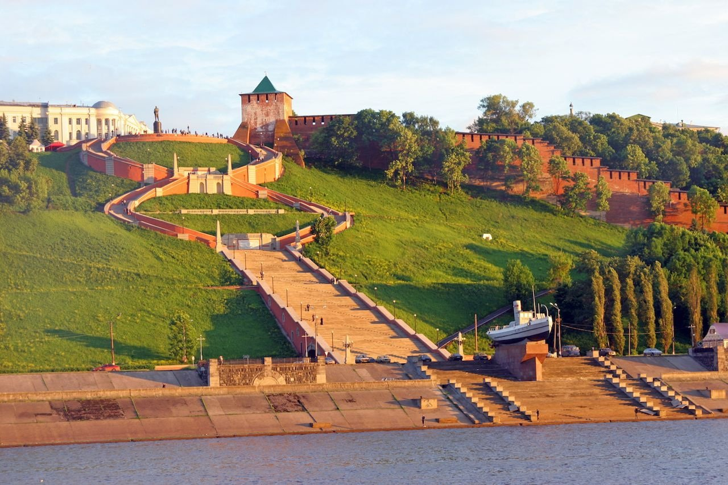
Чкаловская лестница

